Slide 2
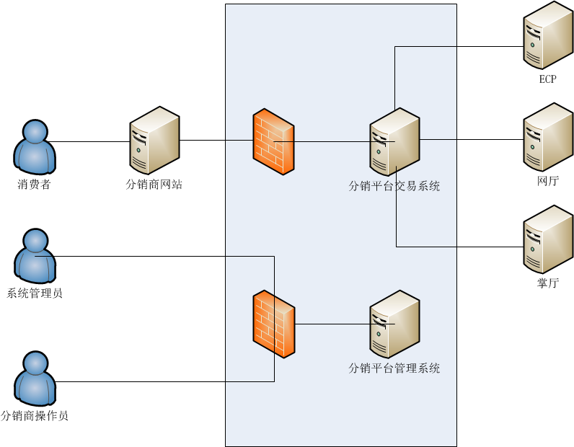
分销系统上下文

Slide 3
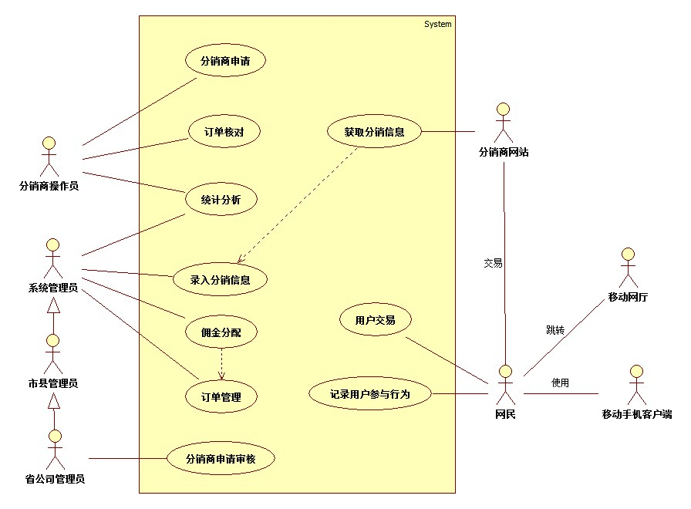
分销系统顶层用例
Notes:
1、分销商通过移动分销系统进行承担分销申请。
2、由省公司的管理员对分销申请进行审核，只有审核通过的分销商才能获得相应的推广代码进行互联网分销活动，并由此获得佣金。
3、根据分销商品的属性，分别由省公司和地市公司管理员通过移动分销系统进行分销商品的维护，包括商品上下架、商品营销方案、佣金方式、结算周期等。
4、分销商操作员登陆移动分销系统后，可以在相应目录下选择想要推广的商品代码，该代码可能是广告图片链接、推广二维码、商品详情代码片段等。分销商通过将代码嵌入自己的网站向各自的用户进行分销推广活动。
5、分销商网站用户通过分销代码跳转到移动网厅、进入移动分销系统或者下载手机客户端后进行的交易活动，分别由移动分销系统、移动网厅、移动掌厅等业务经营系统进行记录，并作为分销商佣金结算的依据。
6、在分销业务活动的全生命周期，分销商操作员和系统管理员都可以通过移动分销系统对业务监控历史交易记录、订单状态、结佣状态等统计监控信息。

Slide 4
分销商户
系统管理员及操作用户
分销系统门户门
业务管理系统
交易系统
用户管理
分销商管理
分销产品管理
分销过程管理
日志管理
统计分析
Web应用接口
支付服务
订单服务
产品服务
库存服务
安全服务
结算服务
ECP接口调用
交易前置接口
本地数据访问接口
移动业务系统
分销系统数据库

Slide 5
总体架构设计
交易系统：完成分销系统的核心在线业务，记录相关的订单、访问量等交易信息
业务管理系统：向系统管理员提供系统管理操作，向分销商操作员提供数据统计等功能
业务服务层：业务服务层包括业务相关的组件和业务无关的基础服务组件
数据层：包括本地数据存储系统和外部相关的移动业务系统

Slide 6
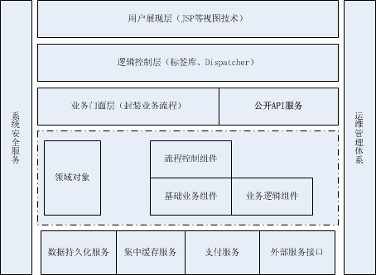
软件技术架构

Slide 7
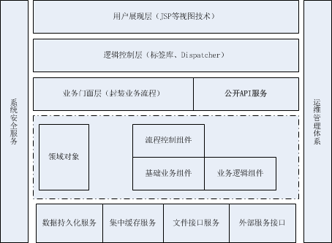

Slide 8
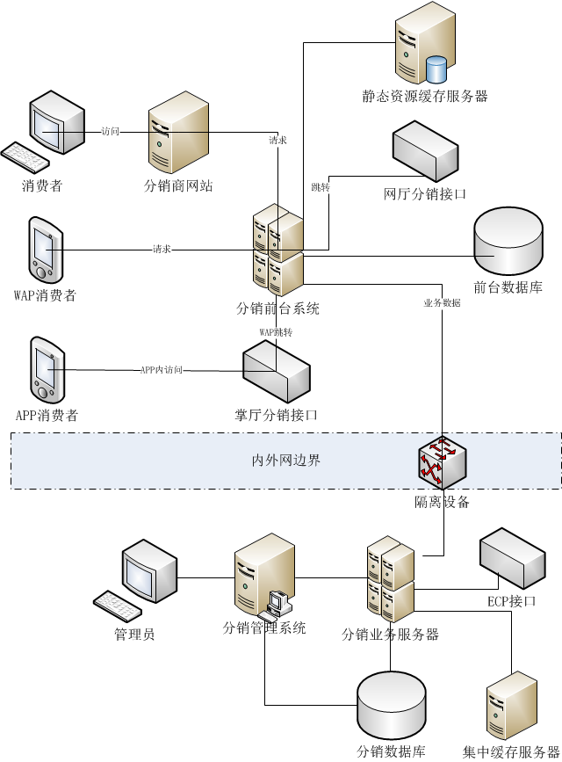

Slide 9
